Slide 1



Slide 2


Slide 3

Câu chuyện cho chúng ta bài học gì?
Câu chuyện cho chúng ta thấy cái đúng, cái tốt rất cần được bảo vệ và những ai thực hiện điều đó sẽ luôn được kính trọng và yêu quý.

Slide 4


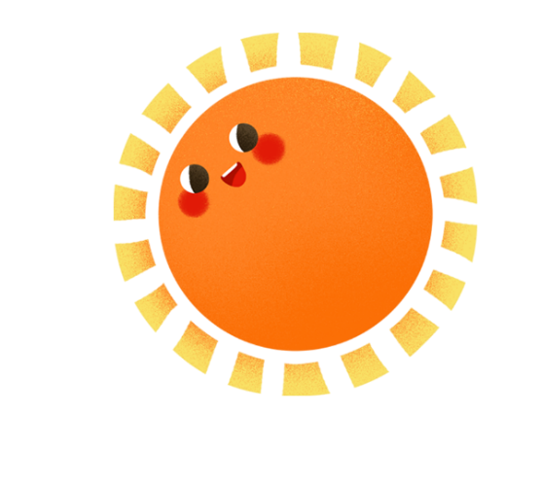


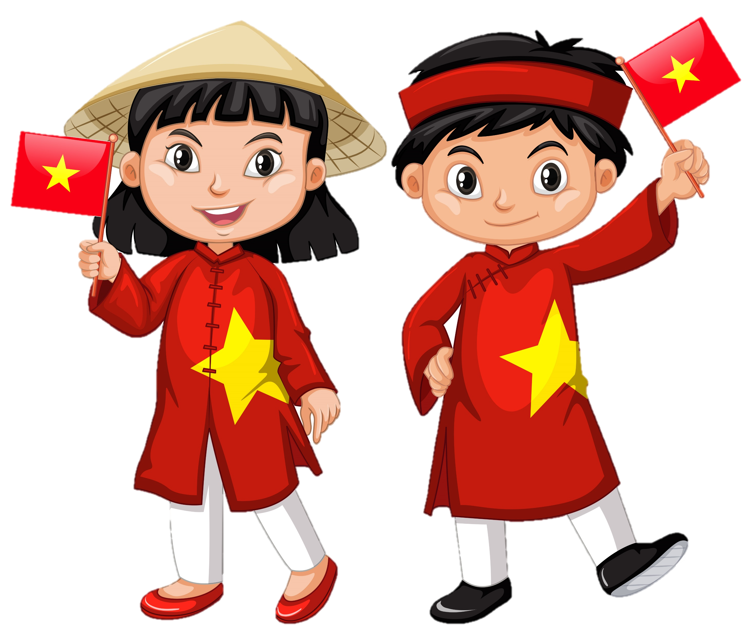


Ôn tập tổng hợp cuối
học kì I

Slide 5
Câu 1: (3điểm)
Chia sẻ những điều em đã hứa với người khác. Khi đó, em đã thực hiện lời hứa của mình như thế nào? Em cảm thấy như thế nào khi thực hiện hoặc không thực hiện được lời hứa đó?
Câu 2: (2 điểm) Hãy kể các biểu hiện của việc giữ lời hứa? Vì sao phải biết giữ lời hứa với người khác?
Câu 3: (3 điểm)
Kể về một người hàng xóm mà em yêu quý. Nêu những việc làm thể hiện sự quan tâm hàng xóm láng giềng?
Câu 4: (2 điểm)
Hãy kể những việc làm thể hiện tình yêu quê hương, đất nước? (Mỗi ý: 0,5đ)

Slide 6
Câu 1: (điểm)
Hãy viết về một việc em đã làm hoặc sẽ làm để bảo vệ cái đúng, cái tốt. Chia sẻ cảm xúc, suy nghĩ của em về việc làm đó.
Câu 2: (2 điểm)
Theo em, vì sao chúng ta cần bảo vệ cái đúng, cái tốt?
Câu 3: (3 điểm)
Hãy chia sẻ về một khó khăn trong học tập, cuộc sống của em và cách em vượt qua những khó khăn đó.
Câu 4: (2 điểm)
Hãy kể những việc làm thể hiện tình yêu quê hương, đất nước? (Mỗi ý: 0,5đ)

Slide 7
Câu 1: (2điểm)
Một trong những trải nghiệm đáng nhớ nhất của em là khi em đã đứng lên để bảo vệ một người bạn khỏi sự bất công và đối xử không công bằng. Câu chuyện bắt đầu khi em nhận ra một số bạn trong nhóm lớp đang phân biệt đối xử với một bạn. Họ thường xuyên làm trò khó chịu và bày tỏ sự không tôn trọng đối với người bạn đó chỉ vì bạn học sinh đó là bạn học mới vừa chuyển đến và bạn là người dân tộc. Ban đầu, em cảm thấy bất an và không biết nên làm gì. Nhưng sau đó, em nhận ra rằng để bảo vệ cái đúng, em đứng lên và nói lên điều mình tin là đúng, em đã bảo vệ người bạn mới đó và giải thích với nhóm bạn kia rằng việc bạn ấy là một người dân tộc không có gì xấu hổ và phải chê trách cả. Vì chúng ta đều là con dân nước Việt Nam, nên mọi dân tộc đều là anh em.

Slide 8
Câu 2: (2 điểm) Theo em, vì sao chúng ta cần bảo vệ cái đúng, cái tốt?
Làm cho xã hội trở nên tươi đẹp hơn.
Làm cho cái đúng, cái tốt được nhân rộng trong xã hội, hạn chế cái xấu, tệ nạn trong cuộc sống.
Được mọi người yêu quý,…

Slide 9
Câu 3: (2 điểm) Hãy chia sẻ về một khó khăn trong học tập, cuộc sống của em và cách em vượt qua những khó khăn đó.
Khó khăn trong học tập, cuộc sống: Không nhớ kiến thức bài trước, nhà xa, bị bạn bè xa lánh, mất bình tĩnh trước đám đông,…
Cách vượt qua: Cố gắng học tập thật giỏi, rèn luyện tập nói trước gương hàng ngày, xung phong phát biểu trước lớp,….

Slide 10
Câu 4: (4 điểm) Em hãy mô tả nét riêng về ngoại hình, tính cách, sở thích….của một bạn trong lớp. Theo em, vì sao phải tôn trọng sự khác biệt của người khác?
Mô tả: tóc đen mượt. Mũi cao, da trắng. Dịu dàng, học giỏi,…
Tôn trọng sự khác biệt của người khác làm cho: cuộc sống tươi đẹp hơn. Tạo sự văn minh trong cuộc sống, đoàn kết giữa mọi người. Tôn trọng ngoại hình, đặc điểm cá nhân, hoàn cảnh, dân tộc,… làm cho mọi người không mặc cảm, tự ti, bảo vệ cũng như giữ gìn được giá trị văn hoá, bản sắc dân tộc,…

Slide 11


